Slide 1
(封面)
SILK 雷射近視新科技
讓您視力快而精準恢復清晰

Slide 2
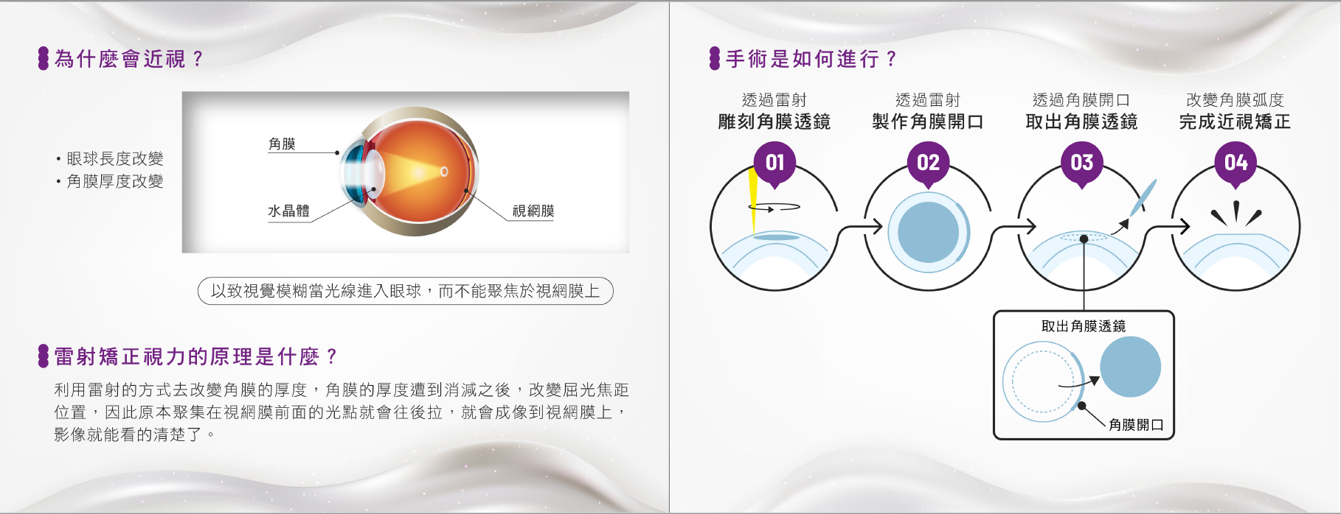
雷射近視手術的演進³⁻⁵
為了手術的舒適及安全性，雷射近視手術的技術不斷更新
SILK
(2023)⁵
PRK
(1996)³
LASIK
(1998)³
SMILE
(2016)³
SMILE
PRO
(2021)⁴

Slide 3
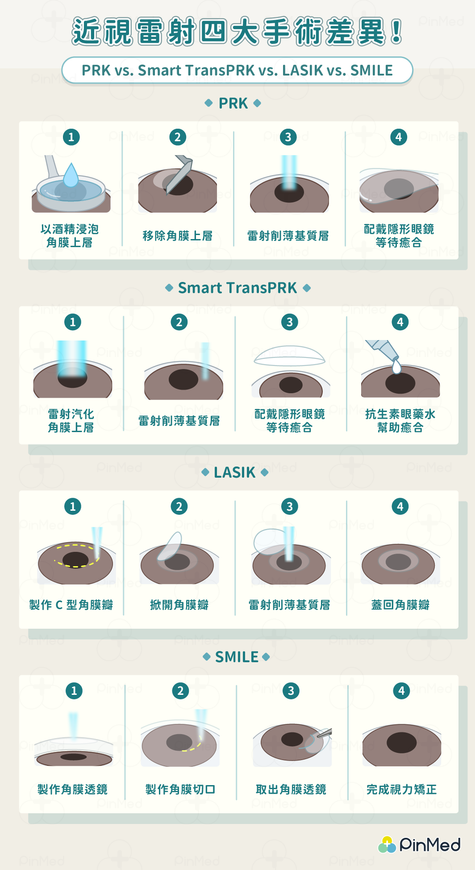
雷射近視手術的演進，提供了輕鬆擺脫近視的選擇
PRK 零接觸表層手術²
透鏡取出手術³ (SMILE/SMILE PRO/ SILK)
LASIK 飛秒製瓣手術³
一樣是透鏡取出手術， 最新技術 SILK 可以提供您什麼優點呢？

Slide 4
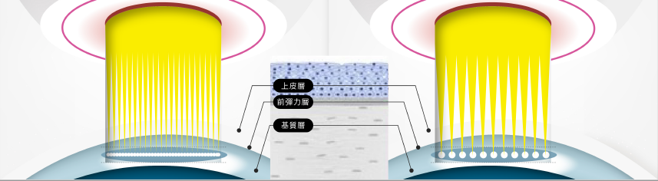
精準
SILK 雷射能量低，對角膜組織傷害降到最低⁵
SILK
透過小光斑聚集而成的低能量雷射光， 可連續切割角膜透鏡，對角膜組織傷害降到最低³
Sxxxx Pxx
脈衝能量³ 40-90 nJ
相較於過去技術，能量降低 50%
脈衝能量³ 100-180 nJ
光斑大小³ ~1 μm
相較於過去技術，光斑大小差異可達 77%
光斑大小⁴ 3-4.5 μm
Notes:
Reference:
Sachdev MS, et al. Clinical Ophthalmology 2023:17 3761–3773
SMILE 光斑尺寸 Hamilton DR, et al. Journal of Cataract & Refractive Surgery 47(1):p 18-26, January 2021.
ELITA的能量大約是40-90 nJ 是目前市場上主流近視雷射機器最小的脈衝能量，SMILE大約是110-150，差距約50%

Slide 5
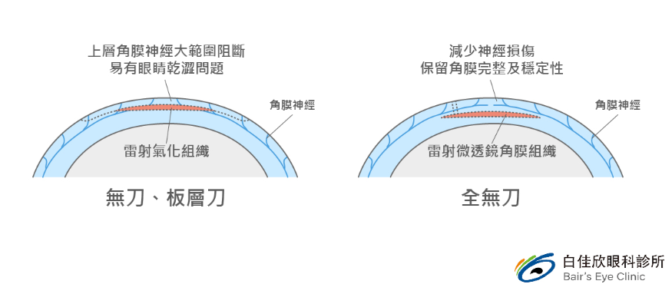
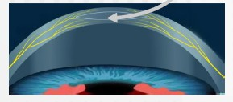
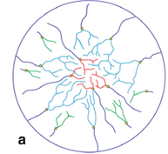
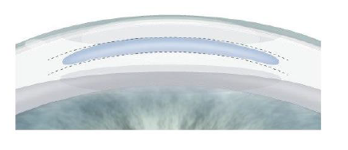
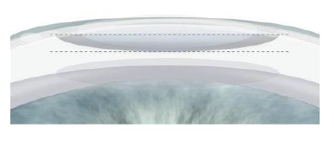
To 設計師：SILK/SMILE 可參考右圖
透鏡形狀要再畫明顯一點
恢復快
SILK 專利雙凸透鏡切割技術使角膜神經細胞受損少，降低乾眼症機率⁵
角膜上層的神經分布密集⁶。雙凸透鏡切割技術可減少手術過程對角膜神經的傷害⁵， 減少術後乾眼症的發生機率^{7,8}！
SILK
專利雙凸透鏡技術⁵
Sxxxx Pxx
傳統平凸透鏡技術
Notes:
Reference:
標題與 SILK 雙凸透鏡: Sachdev MS, et al. Clinical Ophthalmology 2023:17 3761–3773
角膜神經圖: Dragnea DC, et al. J. Clin. Med. 2023, 12, 2214.
神經受損可能有乾眼症: Wong AHY, et al. Asia Pac J Ophthalmol (Phila). 2019 Sep-Oct;8(5):397-405.
SMILE 仍有乾眼症風險: Nagaraja H, et al. Asia-Pacific Journal of Ophthalmology Volume 8, Number 5, September/October 2019

Slide 6
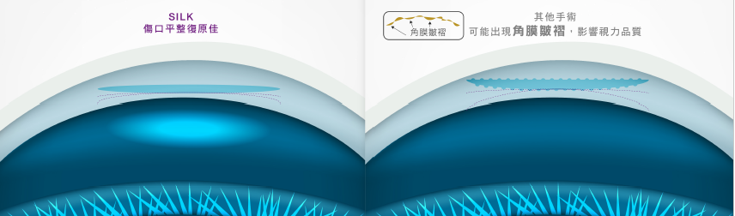
視力品質佳
SILK 雙凸透鏡專利技術使術後傷口密合良好，給您良好的術後視力品質⁵
專利雙凸透鏡切割技術在取出透鏡後，
傷口密合度佳，不易產生角膜皺褶⁹，可提供良好的術後視力⁵！
Sxxxx Pxx
Notes:
Reference:
雙凸透鏡傷口密合佳 Sachdev MS, et al. Clinical Ophthalmology 2023:17 3761–3773
角膜皺褶：Zhao J, et al. Journal of Refractive Surgery, 2019;35(2):96–101
To 設計師：後續製作時請在角膜皺褶這句話標註上標 6

Slide 7

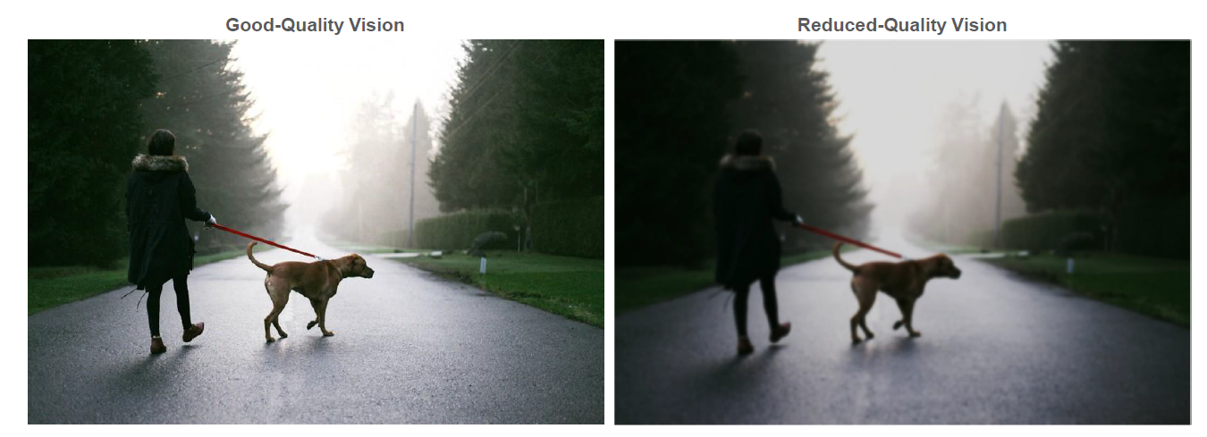
SILK 創新技術，給您所有環境皆清晰的術後新視界⁵
即使不同手術皆能達到良好的術後視力測量結果，但可能帶來不同的視覺品質
SILK
Sxxxx Pxx
即使陰暗或起霧，皆能維持清晰的視力品質
陰暗處或不良天氣，視力品質可能較不清楚

Slide 8




SILK 以嶄新技術，帶給您良好的手術體驗以及術後視力改善⁵
SILK 術後視力 (UDVA 20/20) 恢復快⁵
SILK 多項優點，助您輕鬆擺脫近視⁵
精準度高
舒適 無負擔
最小光斑
精緻雕塑角膜形狀
雙凸專利技術
神經傷害少，傷口密合佳
恢復 速度快
術後 視力 清晰
術後隔天
第 1 週
第 1 個月
第 6 個月
(傳統技術術後隔天恢復比例約 55%)
雷射能量低及連續性切割
傷口恢復速度快
雙凸專利技術使角膜皺褶少
高階視力品質好
Reference: 1. Landreneau JR, et al. Mo Med . 2021 Mar-Apr;118(2):156-163. 2. Kim T, et al. Lancet 2019; 393: 2085–98. 3. Chang JY, et al. Journal of Chinese Medical Association. (2022) 85: 145-151.
4..Fuest M, et al. Taiwan J Ophthalmol 2021;11: 113-121. 5. Sachdev MS, et al. Clinical Ophthalmology 2023:17 3761–3773. 6. Dragnea DC, et al. J. Clin. Med. 2023, 12, 2214. 7. Wong AHY, et al. Asia Pac J Ophthalmol (Phila). 2019 Sep-Oct;8(5):397-405. 8. Nagaraja H, et al. Asia-Pacific Journal of Ophthalmology Volume 8, Number 5, September/October 2019. 9. Zhao J, et al. Journal of Refractive Surgery, 2019;35(2):96–101
Notes:
Reference: Sachdev MS, et al. Clinical Ophthalmology 2023:17 3761–3773

Slide 9
(封底)
SMOOTH AS SILK

